Slide 1
Python-pptx使用
zhouzili

Slide 2
Python-pptx简介
是一个Python库，可以用来创建、修改和保存PowerPoint文件。通过使用pptx库，可以自动化地生成各种样式的幻灯片，从而提高工作效率。

Slide 3
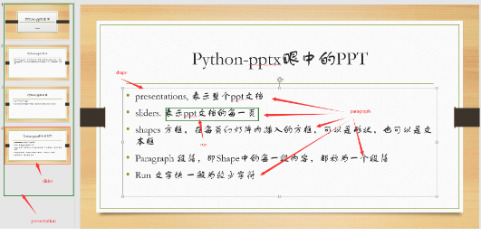
PPT的结构

Slide 4
Python-pptx安装
pip install python-pptx
pip install python-pptx -i https://pypi.tuna.tsinghua.edu.cn/simple

Slide 5
Python-pptx眼中的PPT
presentations, 表示整个ppt文档
sliders. 表示ppt文档的每一页
shapes 方框，在每页幻灯片内插入的方框，可以是形状，也可以是文本框
Paragraph 段落，即Shape中的每一段内容，都称为一个段落
Run 文字块 一般为较少字符

Slide 6
优秀学士学位论文证书
Placeholder1
论文题目：
Placeholder2
学生姓名：
Placeholder3
指导教师：
Placeholder4
曲阜师范大学
Placeholder5

